Slide 1

Ouderen

Slide 2
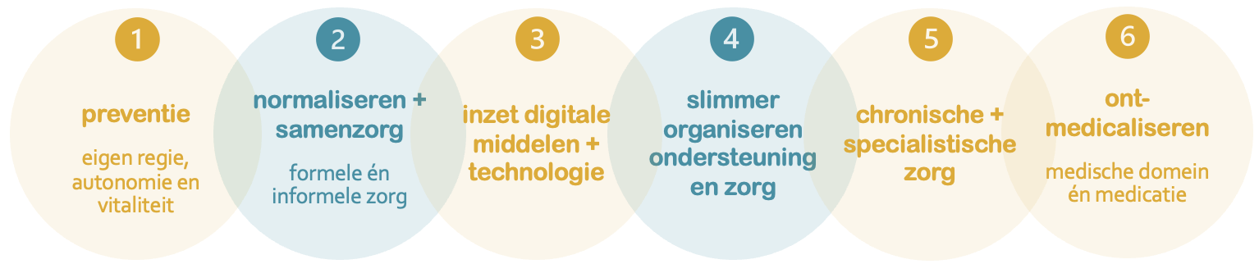
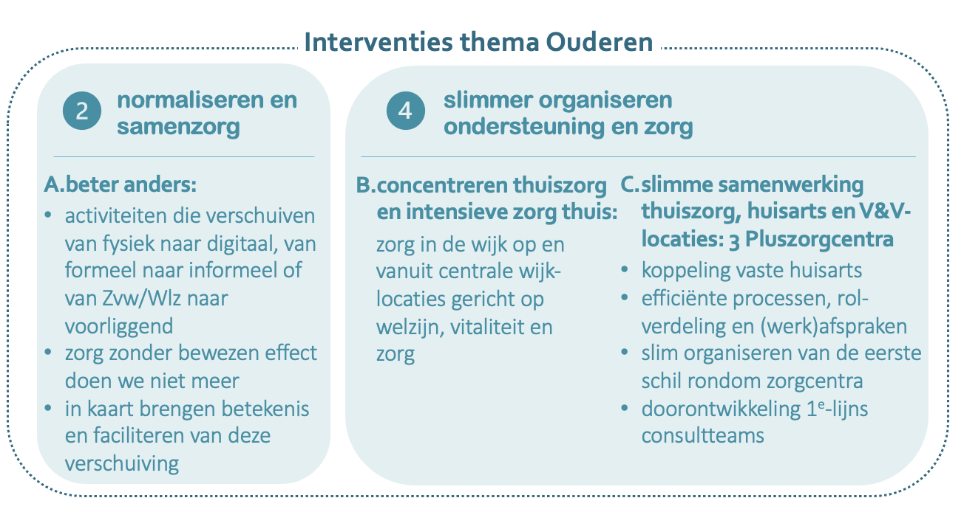


Eerste focus themalijn ouderen
Thuiszorg / WVK
Huisarts/POH
1e lijns consultteam
SO
Verbinding met ontwikkeling
Academie patiënt en mantelzorger
&
Verbinding met Pluswijken
Notes:
Faciliteren bijv. door gezamenlijke communicatie en verwachtingenmanagement

Slide 3
Voorlopige programmaorganisatie
Portefeuillehouders
Ageeth Bijl / Roel Goffin, Trudie Severens,
Ester Klaassen en HOZL (?)
Projectgroep
Alice Salej, Frank Otten, Mark Schellens/Bianca Giesen, Ine Aussems/Lisanne Dierx, Nathalie Labrouche, Erna Vromen, Boy Hayen/Lian Habets
Pluswijken
afstemmingsoverleg tussen beide themalijnen via programmamanagers
Expertise /
advies
Sub-groepen
specifieke vraagstukken/opdrachten

Slide 4
Hoofdlijnen planning - concept
april
PG
POH/SG
PG
PG
POH/SG
POH
POH
POH
PG
februari
maart
PG
mei
juni
PG
POH/SG
PG
8
feb
20 feb
29 feb
12 mrt
18 mrt
2
apr
?
23 apr
15 mei
?
7
juni
28 juni
?
In stelling brengen PG
Visie en uitgangspunten bepalen voor pilots
Uitwerken schaal ZL en randvoorwaarden
Opzet criteria Pluszorgcentra en concentratie TZ
Inventarisatie expertise en capaciteit deze fase
Uitwerken governance
Inventarisatie pilots Pluszorgcentra en concentratie TZ (evt. gekoppeld)
Uitbreiding expertise en capaciteit deze fase
Inventarisatie en selectie van zorghandelingen Beter anders
Verzamelen data en gegevens: Pluszorgcentra, concentraie TZ én Beter anders
Uitwerken concept voor iedere pilot: Pluszorgcentra + gebundelde TZ (evt. gekoppeld)
Uitwerken plan Beter anders
Betrekken belangrijke stakeholders (o.a. AWO, Welzijnsorganisaties, Woningcorporaties)
Opzet en vertaling naar impactanalyse
Uitwerken transformatieplan (o.a. aanpak, capaciteit, financiën)

Slide 5
Belangrijkste uitdagingen huidige fase
Gezamenlijke visie en uitgangspunten
Structurele link met DB
Communicatielijnen tussen diverse gremia, themalijnen en organisaties
Beschikbaarheid en financiering structurele programmacapaciteit en expertise
Betrokkenheid belangrijke stakeholders

